Slide 1
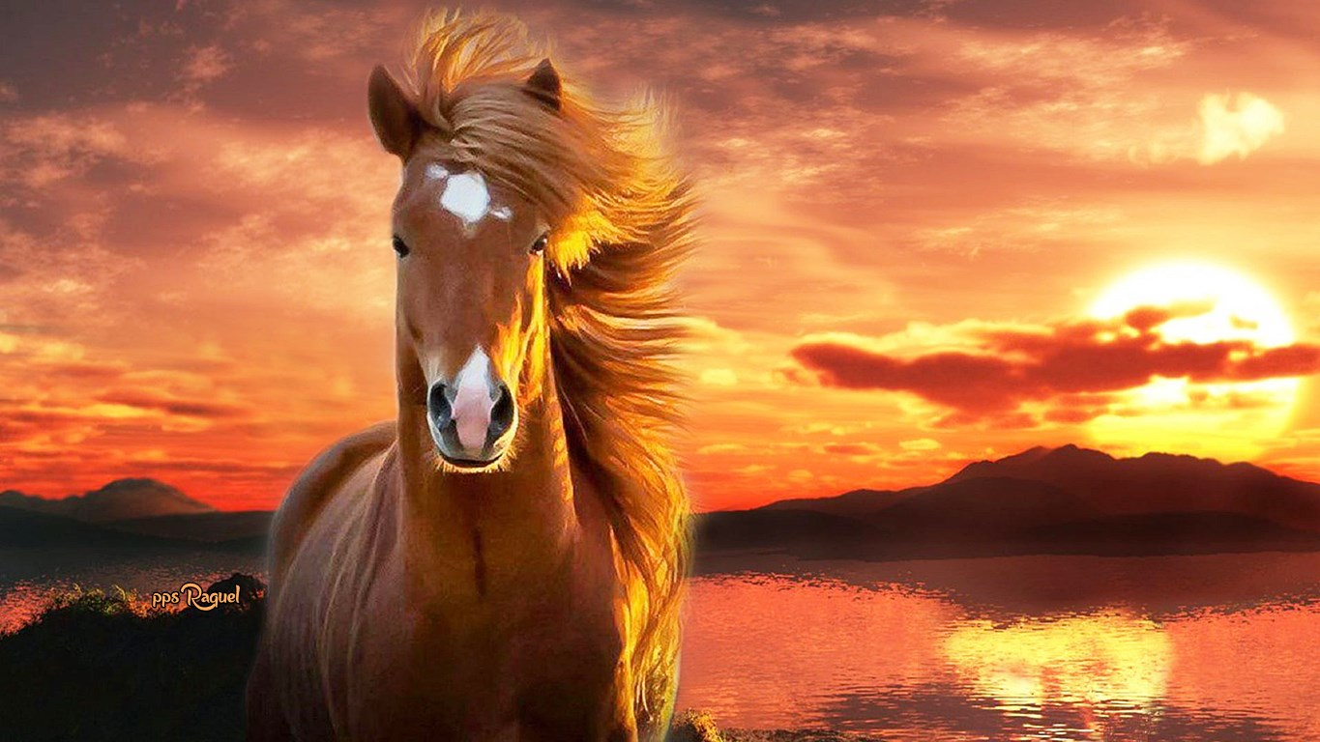






Slide 2
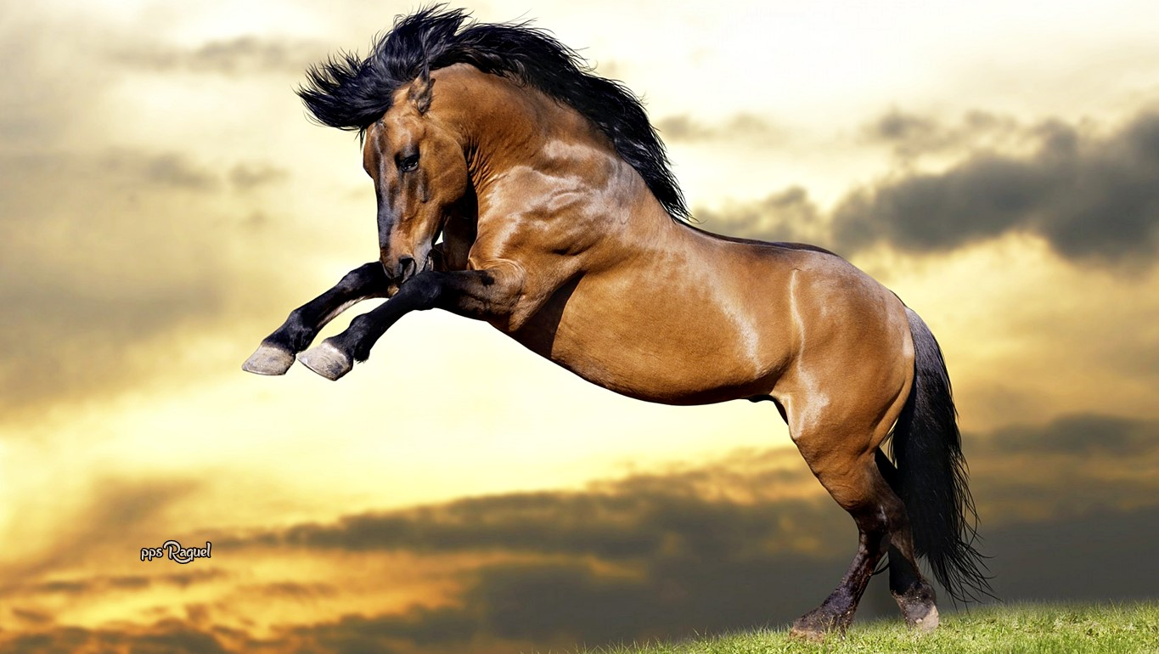

Slide 3
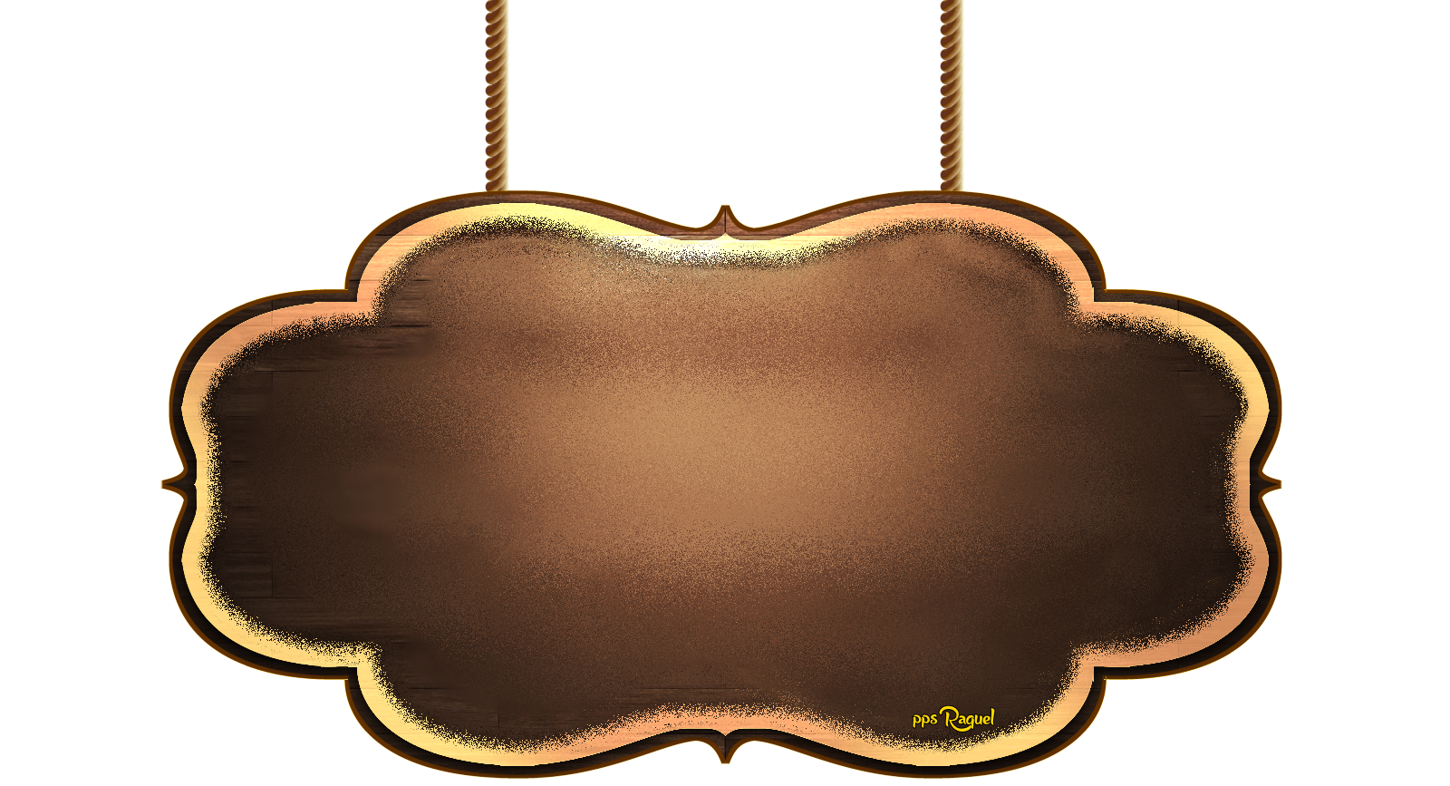
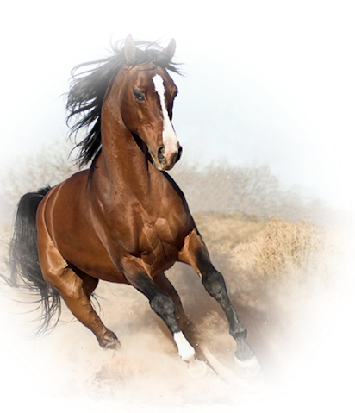
La historia de la humanidad es también la historia del caballo, el animal más bello de la creación y el que, sin duda, prestó más y mejores servicios al hombre

Slide 4
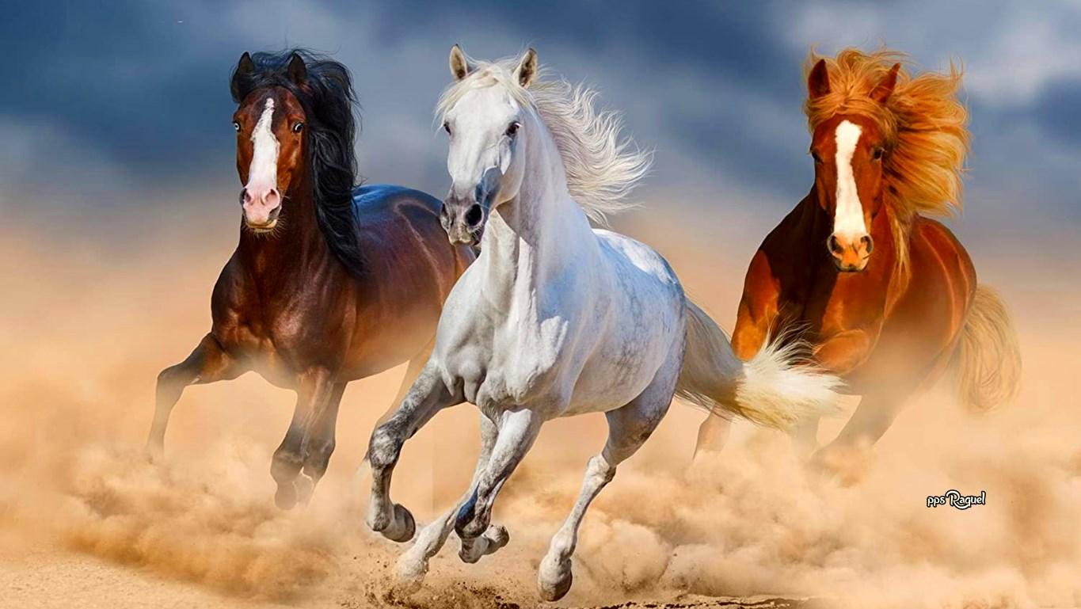

Slide 5
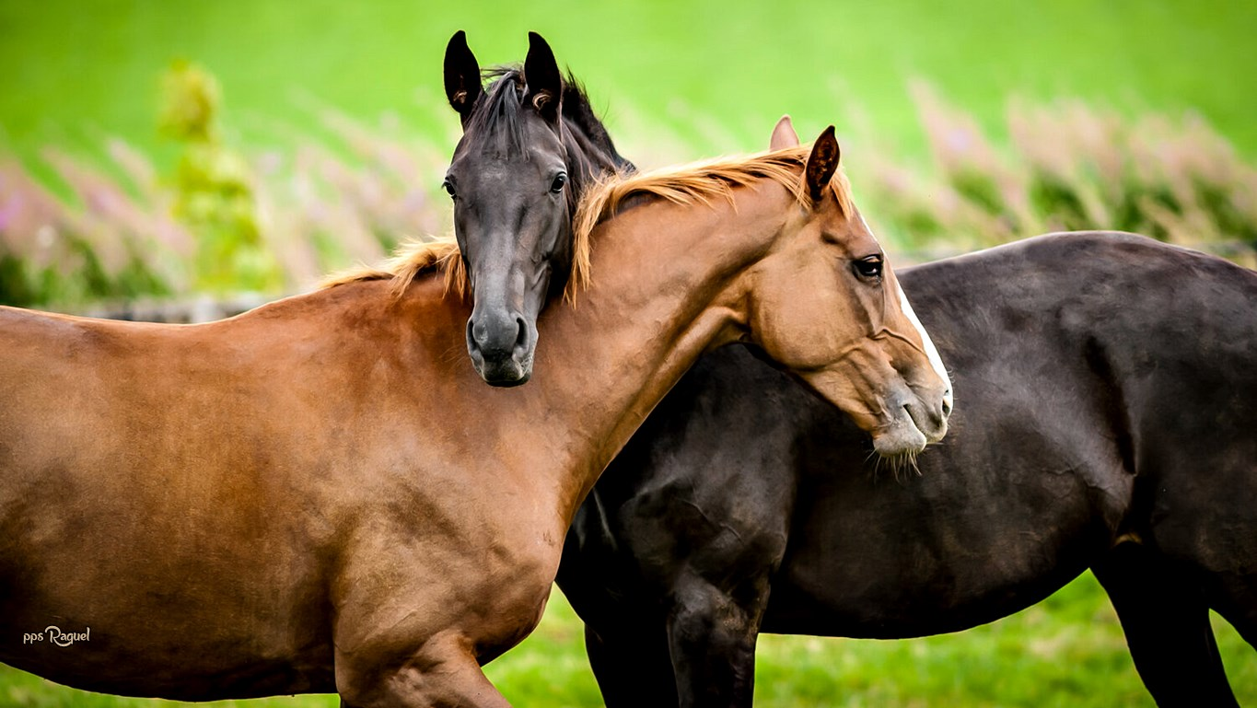

Slide 6
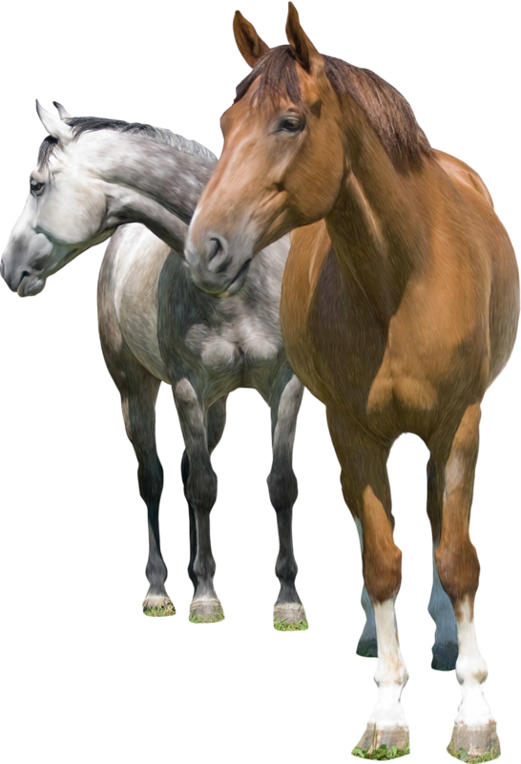
Desde hace miles de años, el caballo ha sido uno de los más fieles colaboradores que la naturaleza le ha regalado al hombre para construir las diversas sociedades

Slide 7
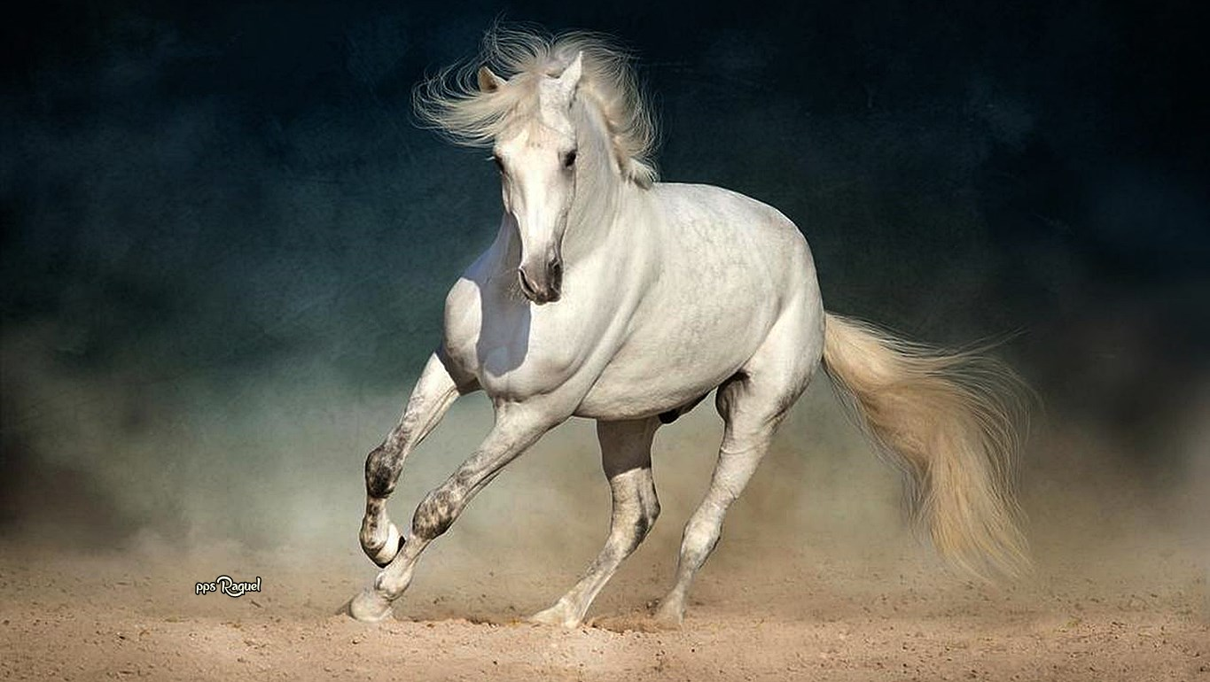

Slide 8
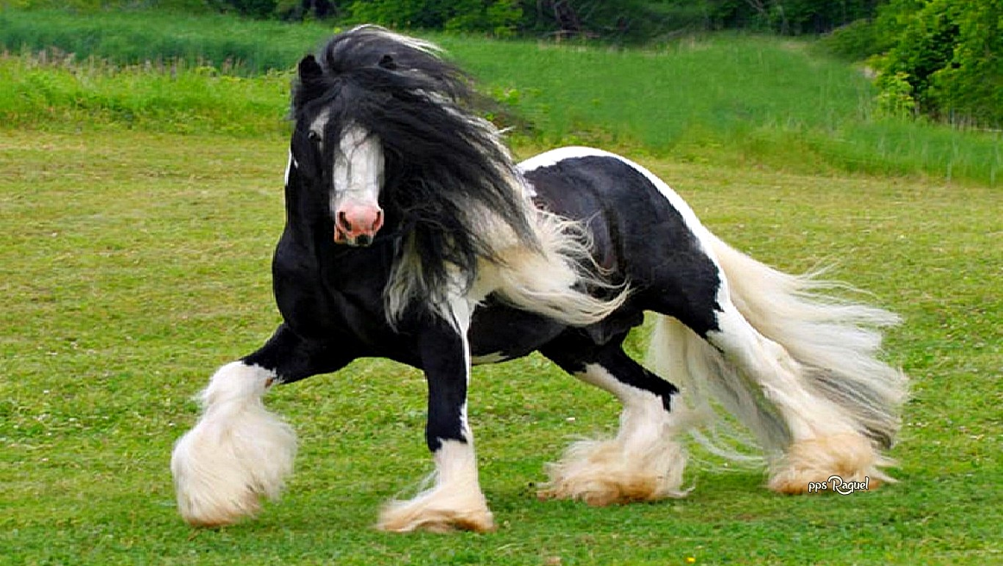

Slide 9
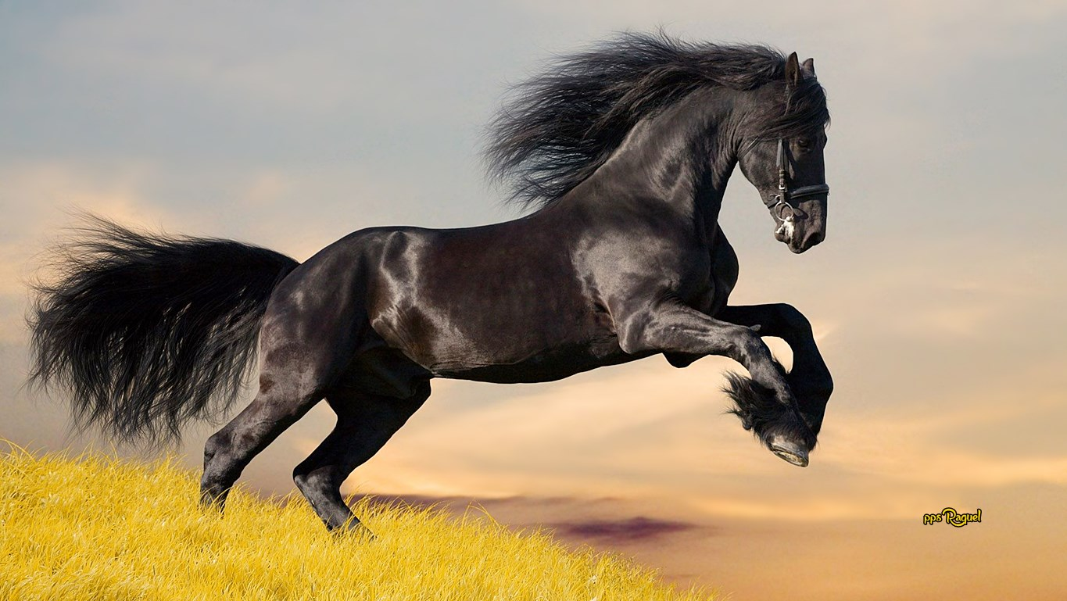

Slide 10
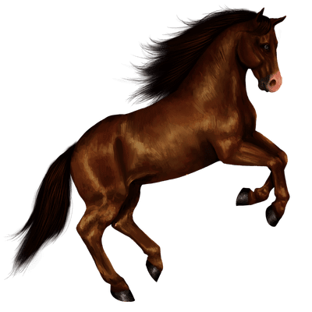
No hay mayor perfección que aquella que se aprecia en los movimientos de un caballo que corre por los campos. Ni mayor sentido de la libertad que aquel que se experimenta cuando se monta sobre el lomo de este noble animal

Slide 11
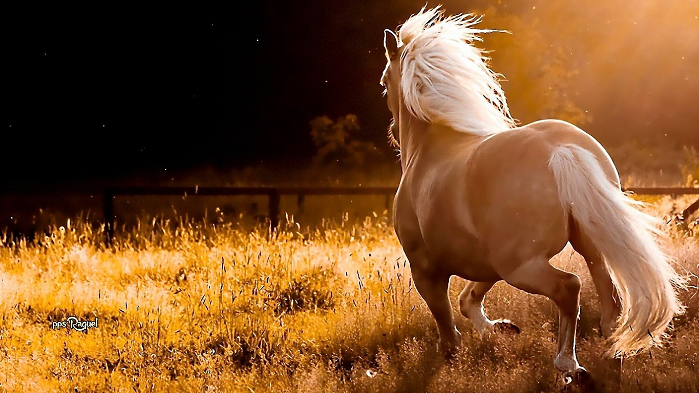

Slide 12
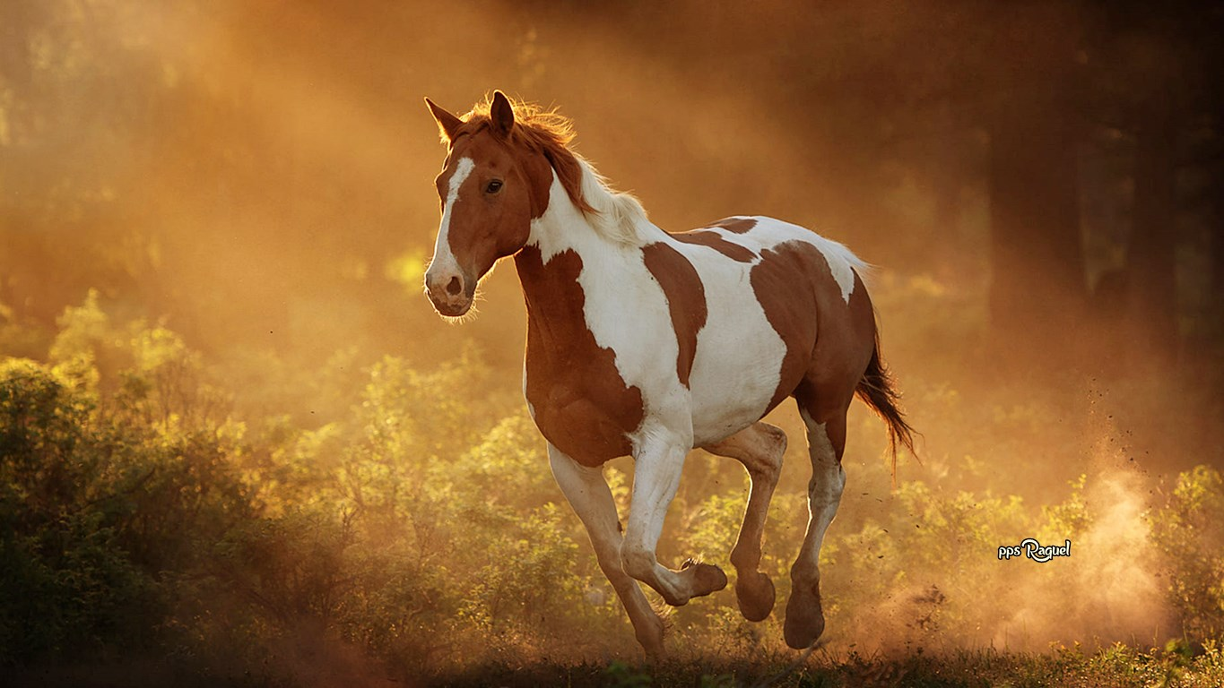

Slide 13
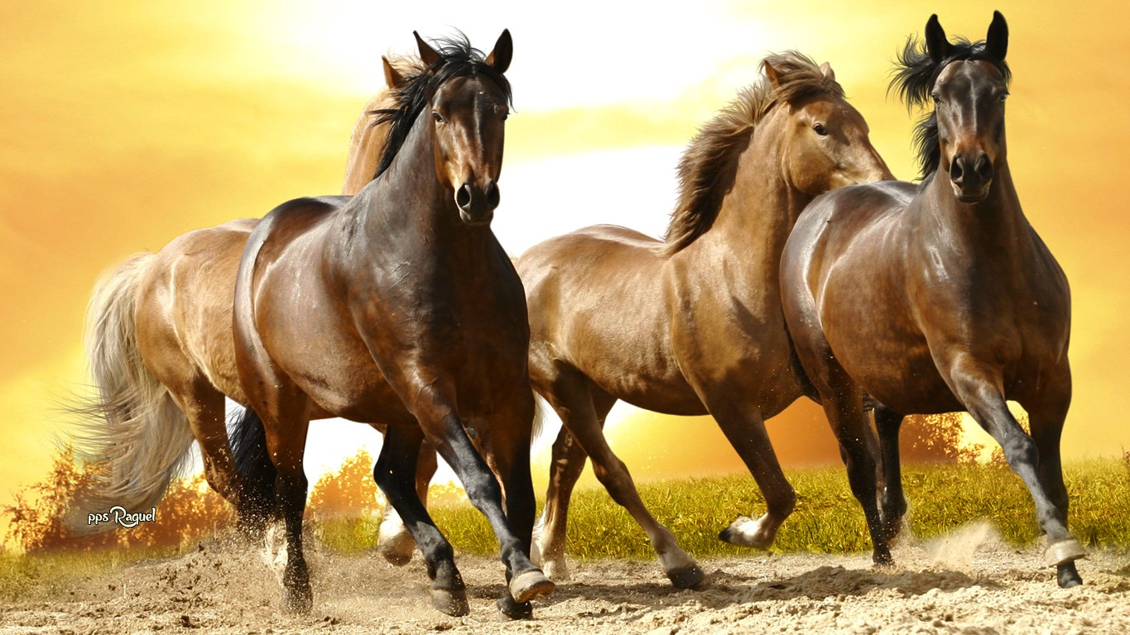

Slide 14
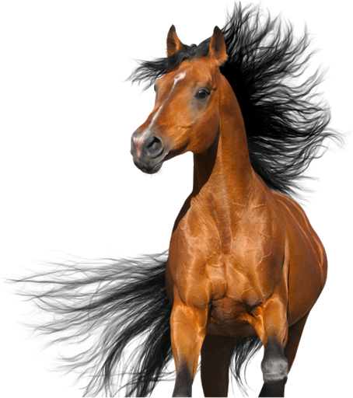
Mirar a un caballo galopando te transmite una imagen de libertad, una libertad que se traslada al hombre que lo monta

Slide 15
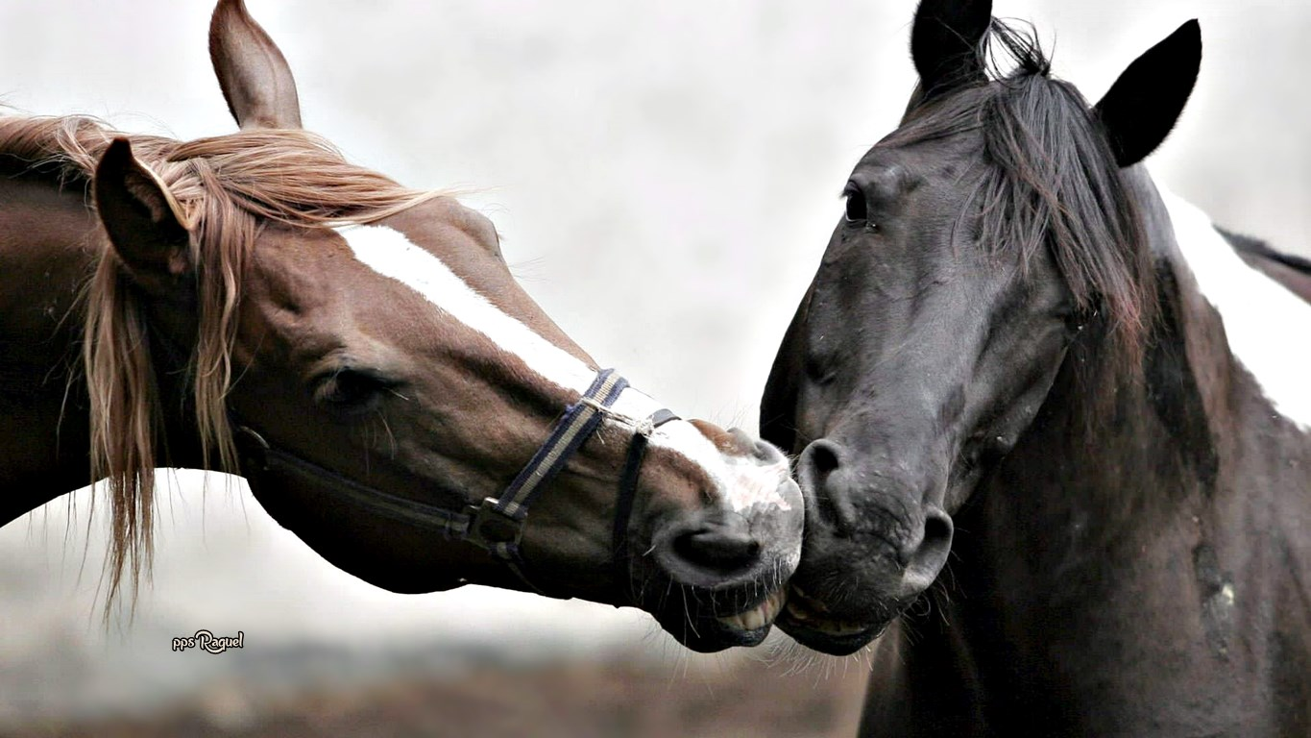

Slide 16
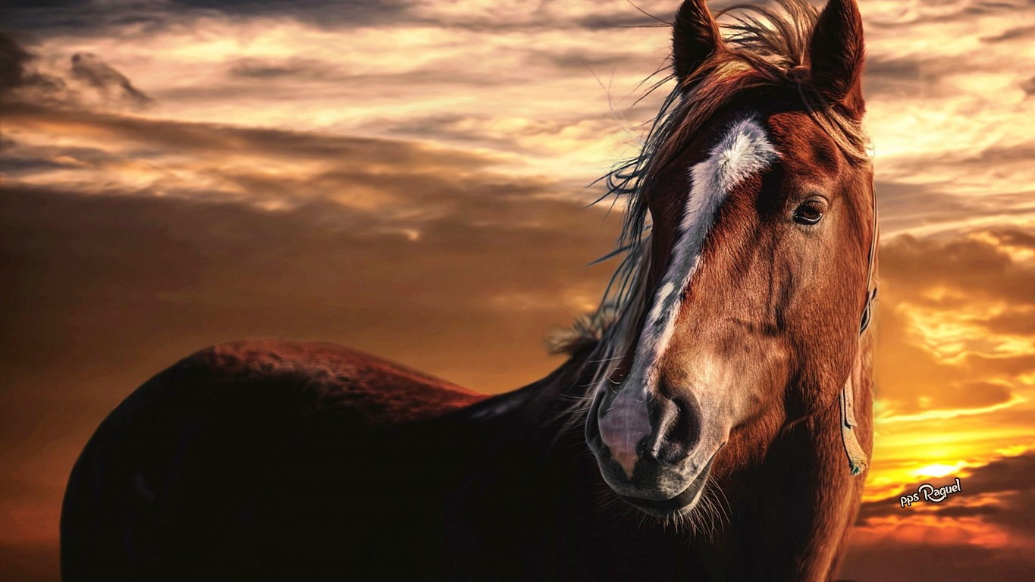

Slide 17
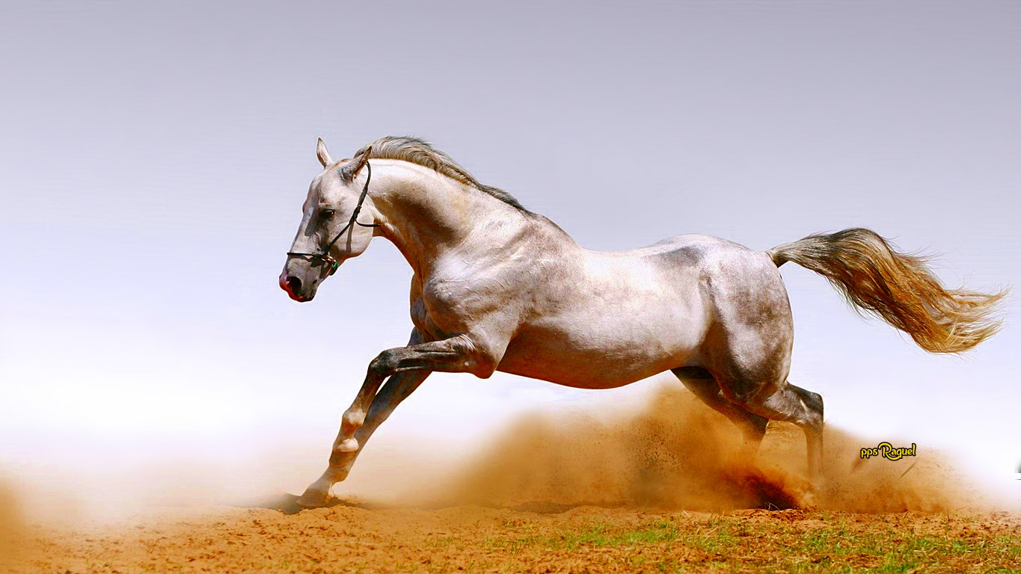

Slide 18
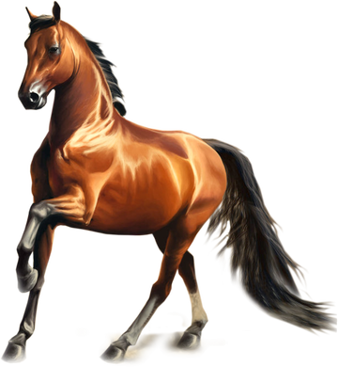
La nobleza y lealtad del caballo hacia su cuidador lo convierte en una mascota muy especial. Estos se caracterizan por ser animales ilustres que poseen una fuerza, energía y valor realmente impresionante

Slide 19
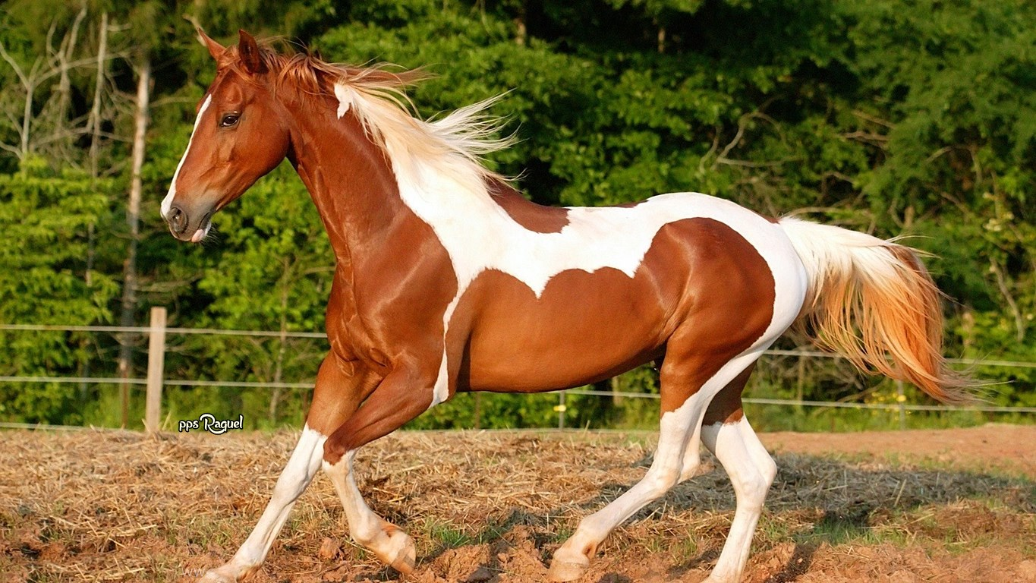

Slide 20
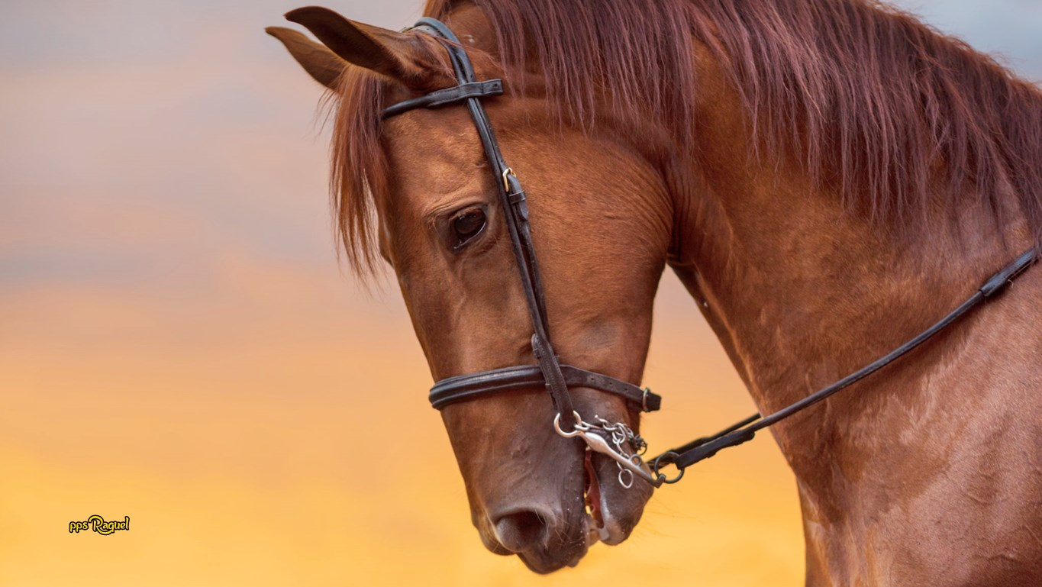

Slide 21
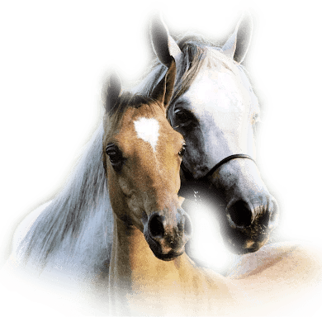
Es un animal sobrio, agradecido y generoso; hay en él una dignidad y orgullo que no consiente rivalidades
ni en valor, ni en fuerza, ni en
resistencia, pues prefiere morir
a ceder ante el adversario

Slide 22
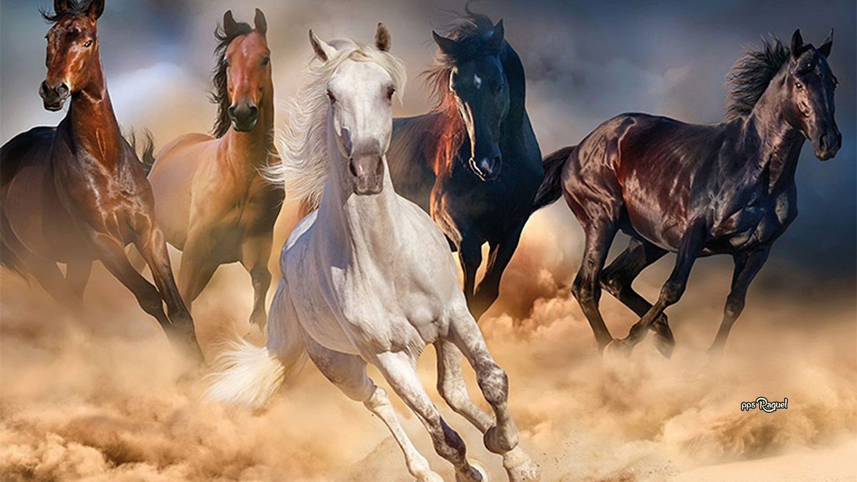

Slide 23
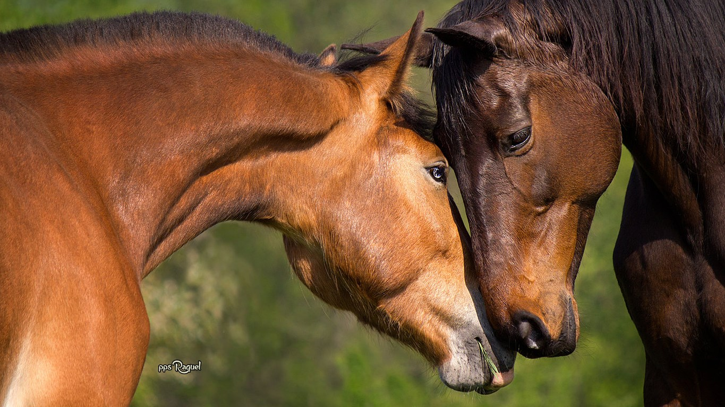

Slide 24
Los caballos son profesores dotados y tienen mucho que compartir sobre la sabiduría de las emociones, el poder de la intuición y la importancia del sentido de comunidad

Slide 25
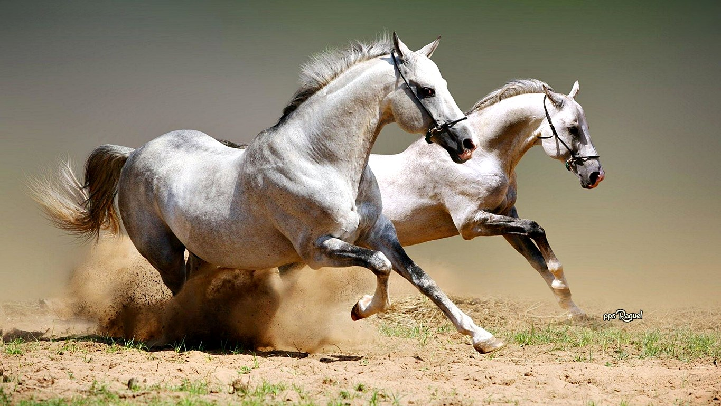

Slide 26
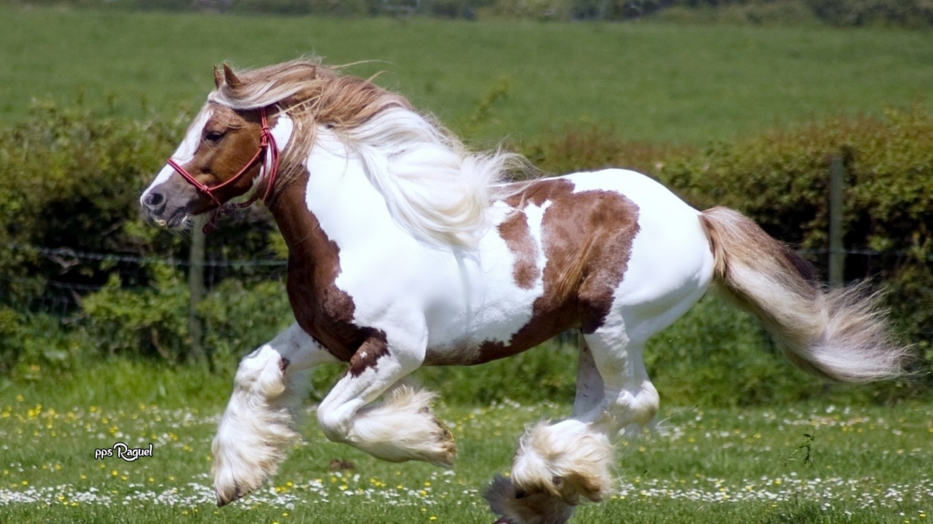

Slide 27
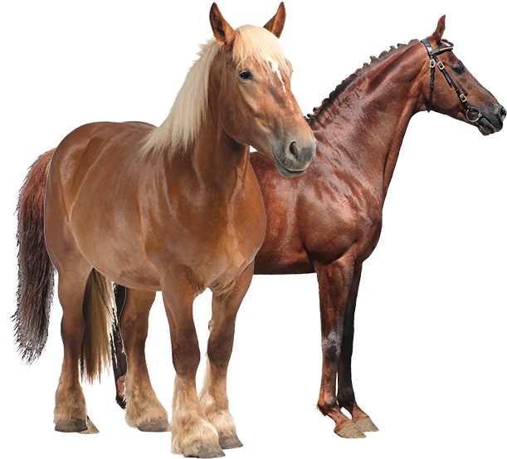
Los caballos se identifican con su dueño, participando de sus sentimientos y adivinando sus intentos a la más leve indicación, le obedece con entera abnegación y lealtad

Slide 28
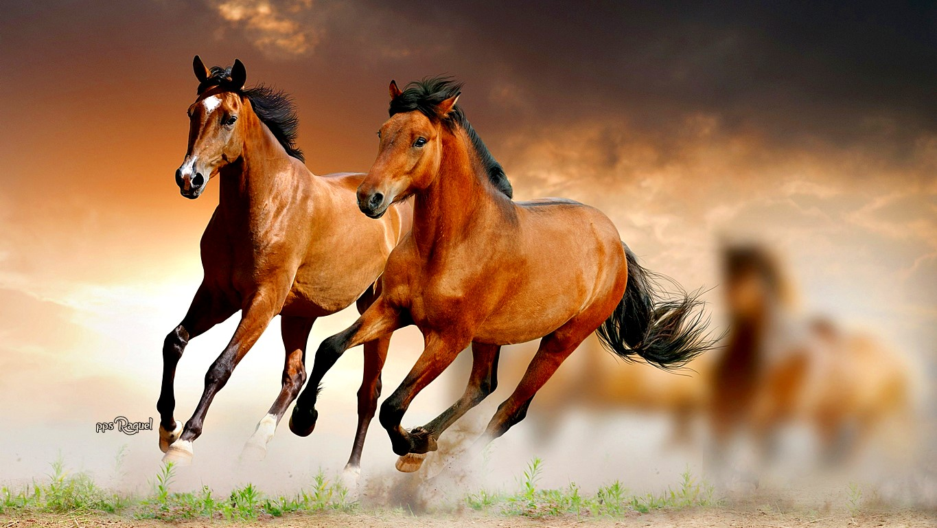

Slide 29
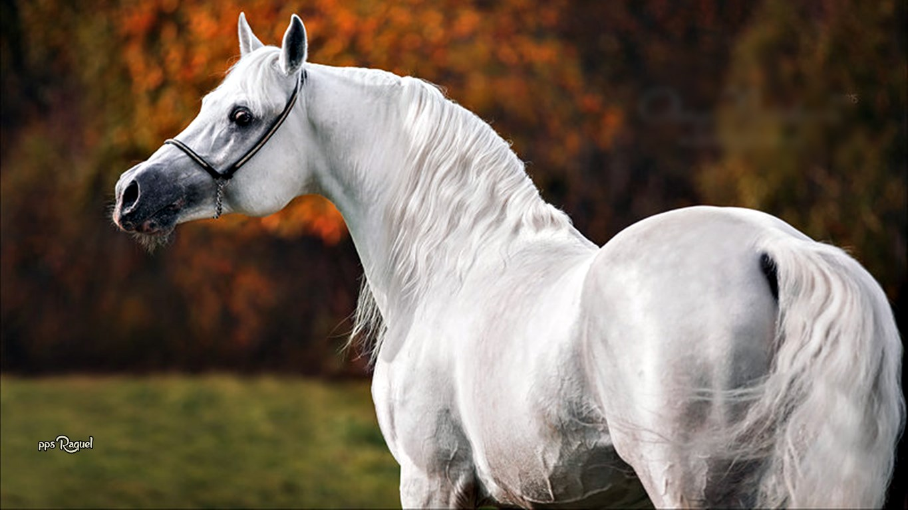

Slide 30
Hay distintas razas y cada una tiene sus características, distinto pelo, tamaño, porte, pero todos por igual, son fieles con el hombre y saben seguir el camino a su casa. Son muy buenos amigos con los perros, por lo general, cabalgan juntos hombre, caballo y perro

Slide 31
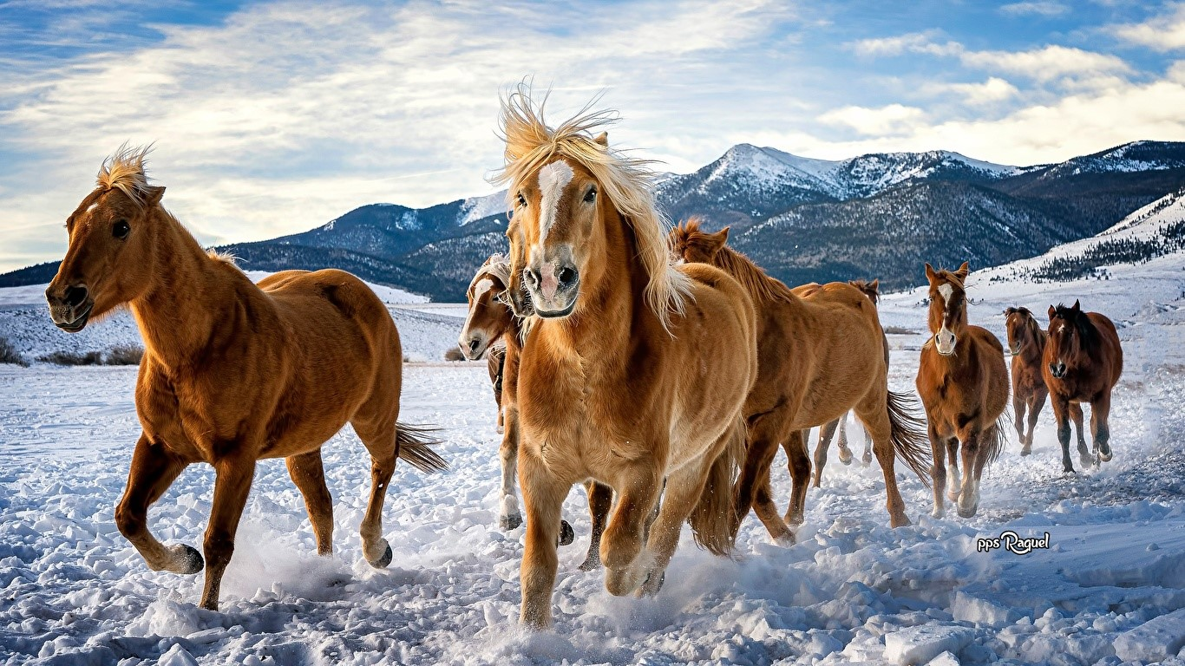

Slide 32
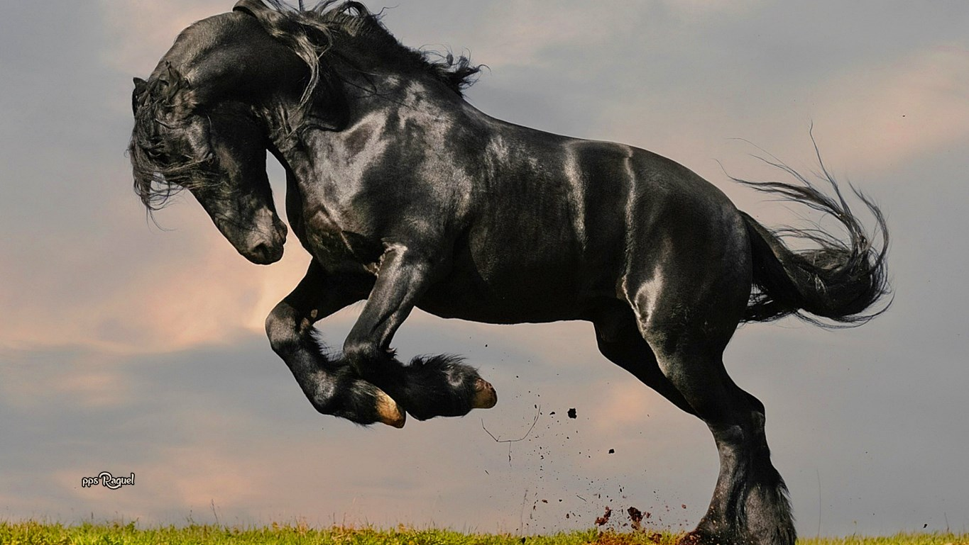


Slide 33









¿Te ha gustado?
Puedes ver más entrando
Aquí
Además puedes recibir powerpoints en tu correo electrónico suscribiéndote aquí:
Esta presentación powerpoint ha sido creada y compartida única y exclusivamente para mispps.com

